Slide 1


Especificación Gráfica de Procesos de Recuperación de Datos en LUCA
(Graphical Specification of Data Recovery Processes in LUCA)
Ignacio Agüero Salcines
Trabajo de Fin de Grado para acceder al
GRADO EN INGENIERÍA INFORMÁTICA
Director: Pablo Sánchez Barreiro
Co-Director: Sergio Herrera Iglesias
Febrero - 2018

Slide 2
Índice
Objetivo General
Proyecto LUCA
Motivación TFG
Objetivos del Proyecto
Arquitectura
Componente Genérico
Editor Gráfico
Conector
Integración Vaadin
Integración LUCA
Ejecución de procesos

Slide 3
Objetivo del Proyecto
Realizado en CIC.
Proyecto LUCA: Agosto 2017- Enero 2018.
El objetivo general del Trabajo de Fin de Grado es integrar el concepto de proceso en el producto LUCA.

Slide 4
Índice
Objetivo General
Proyecto LUCA
Motivación TFG
Objetivos del Proyecto
Arquitectura
Componente Genérico
Editor Gráfico
Conector
Integración Vaadin
Integración LUCA
Ejecución de procesos

Slide 5
Proyecto LUCA
Centralizar el acceso a los recursos
Automatizar el proceso de recuperación de datos
Dos roles de usuario:
Gestor de consultas
Ejecutor de consultas

Slide 6
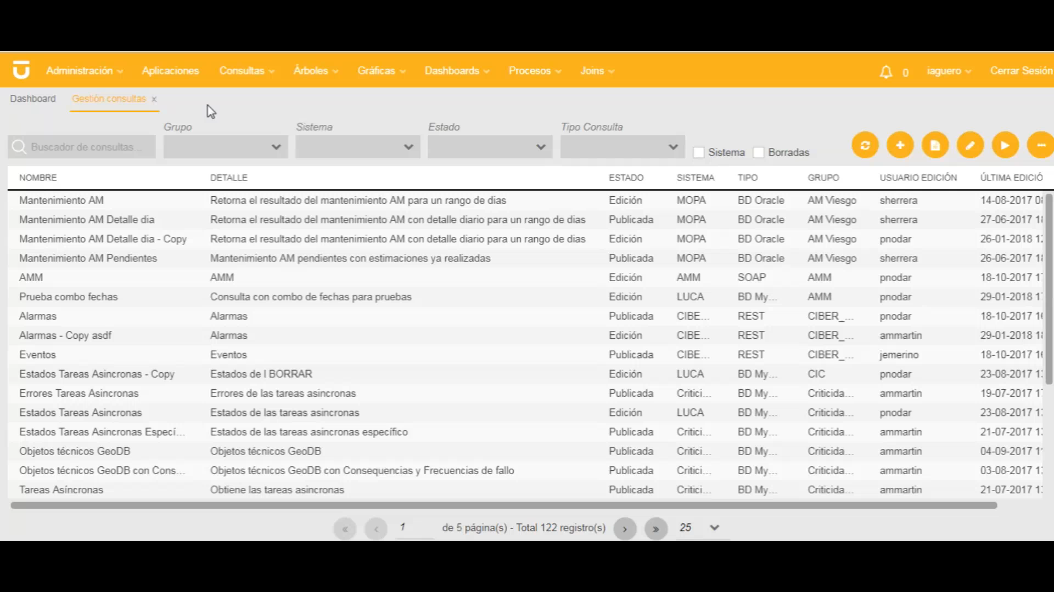
Ejecución de una consulta

Slide 7
Índice
Objetivo General
Proyecto LUCA
Motivación TFG
Objetivos del Proyecto
Arquitectura
Componente Genérico
Editor Gráfico
Conector
Integración Vaadin
Integración LUCA
Ejecución de procesos

Slide 8
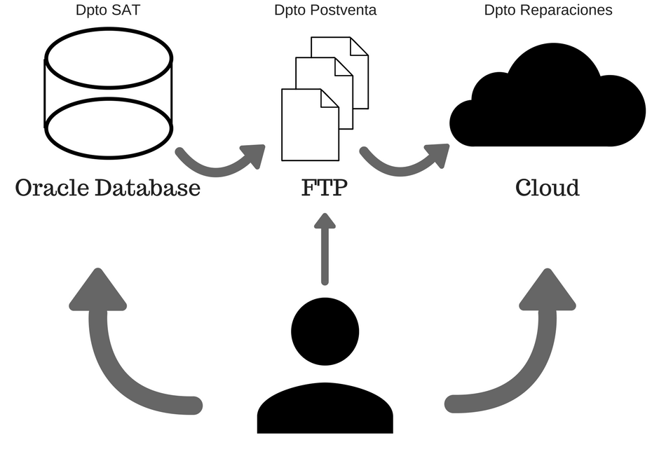
Motivación TFG

Slide 9
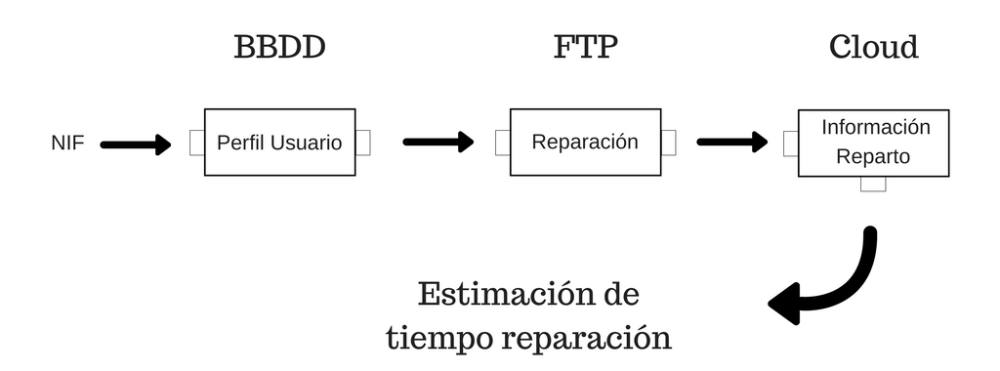

Slide 10
Índice
Objetivo General
Proyecto LUCA
Motivación TFG
Objetivos del Proyecto
Arquitectura
Componente Genérico
Editor Gráfico
Conector
Integración Vaadin
Integración LUCA
Ejecución de procesos

Slide 11
Objetivos del proyecto
Especificación Gráfica de procesos.
Ejecución de procesos.
Obtención de información paso a paso de la ejecución.
Exportación de resultados obtenidos.

Slide 12
Requisitos
Especificados previamente al inicio del proyecto
Anidación gráfica de consultas
Ejecución de consultas en cadena
Actualización del gráfico

Slide 13
Índice
Objetivo General
Proyecto LUCA
Motivación TFG
Objetivos del Proyecto
Arquitectura
Componente Genérico
Editor Gráfico
Conector
Integración Vaadin
Integración LUCA
Ejecución de procesos

Slide 14
Arquitectura
Spring
UI
Presenter
Controller
Service
DAO
BBDD
MySQL
JPA
Vaadin
Vaadin Components

Slide 15
Arquitectura
Spring
UI
Presenter
Controller
Service
DAO
BBDD
MySQL
JPA
Vaadin
Vaadin Components

Slide 16
Arquitectura
Spring
UI
Presenter
Controller
Service
DAO
BBDD
MySQL
JPA
Vaadin
Vaadin Components

Slide 17
Arquitectura
Spring
UI
Presenter
Controller
Service
DAO
BBDD
MySQL
JPA
Vaadin
Vaadin Components

Slide 18
Arquitectura
Spring
UI
Presenter
Controller
Service
DAO
BBDD
MySQL
JPA
Vaadin
Vaadin Components

Slide 19
Arquitectura
Spring
UI
Presenter
Controller
Service
DAO
BBDD
MySQL
JPA
Vaadin
Vaadin Components

Slide 20
Arquitectura
Spring
UI
Presenter
Controller
Service
DAO
BBDD
MySQL
JPA
Vaadin
Vaadin Components

Slide 21
Arquitectura
Spring
UI
Presenter
Controller
Service
DAO
BBDD
MySQL
JPA
Vaadin
Vaadin Components

Slide 22
Arquitectura
Spring
UI
Presenter
Controller
Service
DAO
BBDD
MySQL
JPA
Vaadin
Vaadin Components

Slide 23
Arquitectura
Spring
UI
Presenter
Controller
Service
DAO
BBDD
MySQL
JPA
Vaadin
Vaadin Components

Slide 24
Arquitectura
Spring
UI
Presenter
Controller
Service
DAO
BBDD
MySQL
JPA
Vaadin
Vaadin Components

Slide 25
Metodología
Iterativa
Basada en principios ágiles
Existencia de un Product Backlog
Seguimiento del avance del proyecto
Product Owner Informado

Slide 26
Índice
Objetivo General
Proyecto LUCA
Motivación TFG
Objetivos del Proyecto
Arquitectura
Componente Genérico
Editor Gráfico
Conector
Integración Vaadin
Integración LUCA
Ejecución de procesos

Slide 27
Editor Gráfico
Implementado en GoJS: biblioteca de JavaScript para implementar editores gráficos dentro de interfaces web
Permite componer una lógica interna compleja.
En ocasiones hubo que modificar el comportamiento por defecto.

Slide 28
Índice
Objetivo General
Proyecto LUCA
Motivación TFG
Objetivos del Proyecto
Arquitectura
Componente Genérico
Editor Gráfico
Conector
Integración Vaadin
Integración LUCA
Ejecución de procesos

Slide 29
Conector Javascript
Sirve de enlace entre la herramienta gráfica y un proyecto Vaadin implementado en Java.
Comunica eventos ocurridos en el Editor Gráfico al proyecto Java.
Envía órdenes desde el proyecto Java al Editor Gráfico.
Fue necesaria la modificación por defecto de la creación de enlaces.

Slide 30
Índice
Objetivo General
Proyecto LUCA
Motivación TFG
Objetivos del Proyecto
Arquitectura
Componente Genérico
Editor Gráfico
Conector
Integración Vaadin
Integración LUCA
Ejecución de procesos

Slide 31
Integración Vaadin
Proyecto genérico con un modelo de datos independiente.
Realiza las funciones de un Componente de Vaadin.
Componente
Estado del componente

Slide 32
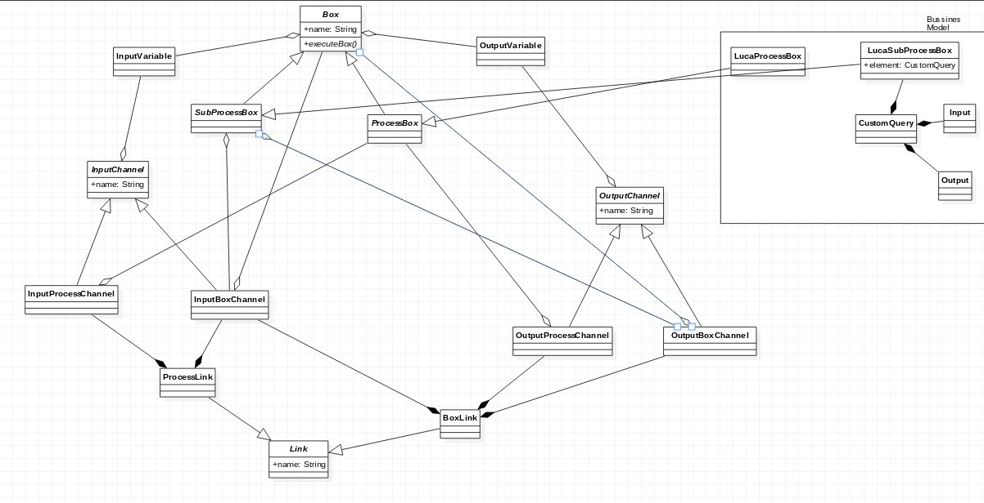

Slide 33
Índice
Objetivo General
Proyecto LUCA
Motivación TFG
Objetivos del Proyecto
Arquitectura
Componente Genérico
Editor Gráfico
Conector
Integración Vaadin
Integración LUCA
Ejecución de procesos

Slide 34
Integración LUCA
Especificación gráfica de procesos.
Gestión de los procesos.

Slide 35
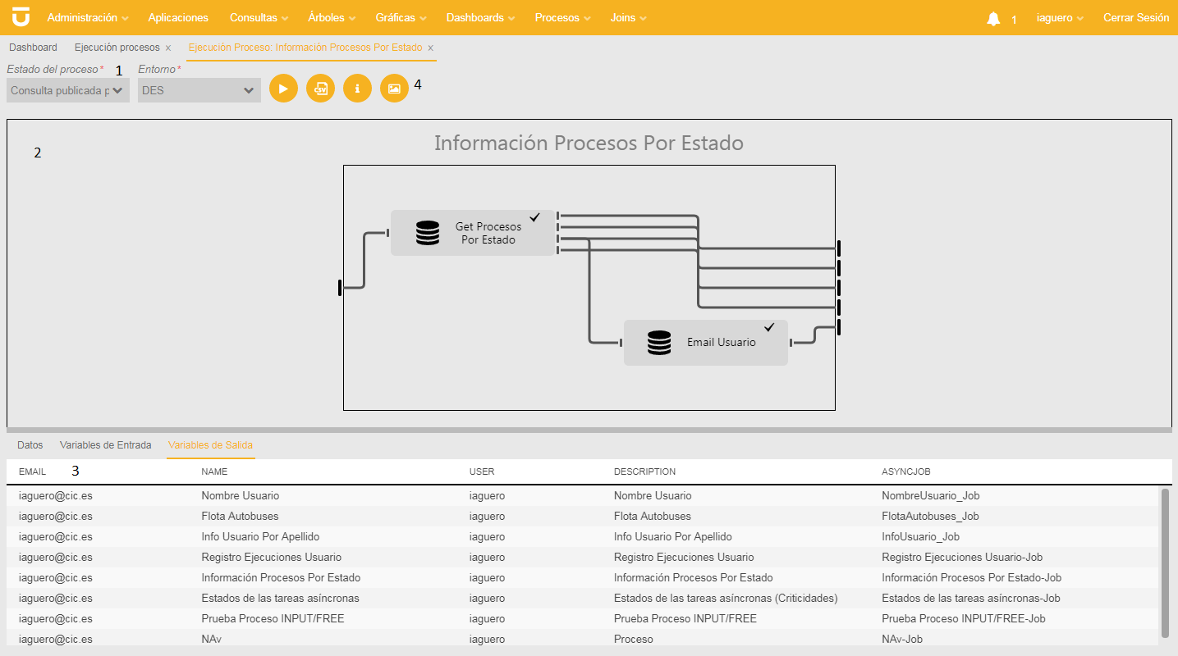

Slide 36
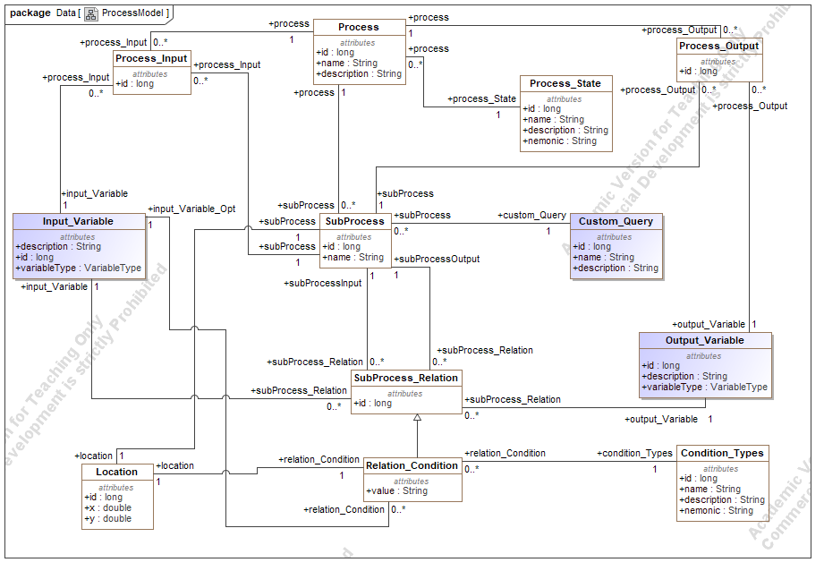

Slide 37
Índice
Objetivo General
Proyecto LUCA
Motivación TFG
Objetivos del Proyecto
Arquitectura
Componente Genérico
Editor Gráfico
Conector
Integración Vaadin
Integración LUCA
Ejecución de procesos

Slide 38
Ejecución de Procesos
Ejecución encadenada de las consultas.
Comunicación progresiva del estado de la ejecución.
Visualización gráfica del flujo.

Slide 39
Pruebas
Unitarias: JPA
Editor gráfico.
Componente genérico.
Capa de Servicios de los Procesos: Automatizadas

Slide 40
Sumario
Especificación gráfica de procesos.
Integración en LUCA.
Ejecución de procesos.
Funciones adicionales:
Ejecución paso a paso de los procesos.
Flujos de ejecución alternativos (ifs).
Comprobación de compatibilidad de tipos entre conexiones.

Slide 41
Experiencia Personal
Experiencia muy satisfactoria.
Aprender nuevos frameworks y tecnologías.
Fijación a horarios y responsabilidades.
Gran oportunidad de trabajo en la empresa CIC.
Continuidad en CIC.

Slide 42
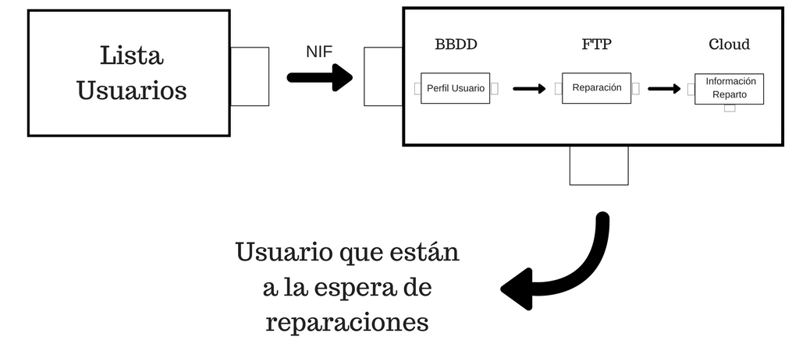
Trabajos Futuros

Slide 43
Especificación Gráfica de Procesos de Recuperación de Datos en LUCA
(Graphical Specification of Data Recovery Processes in LUCA)
Ignacio Agüero Salcines
Correo electrónico: nacho.aguero1995@gmail.com

